Slide 1

KÍNH CHÀO QUÝ THẦY CÔ VỀ DỰ GIỜ
MÔN
Lớp 5
GIÁO VIÊN: HOÀNG ÁNH PHƯƠNG

Slide 2
Thứ ba ngày 10 tháng 11 năm 2020
Mĩ thuật
Chủ đề 4: Sáng tạo với những chiếc lá ( tiết 2)

Slide 3
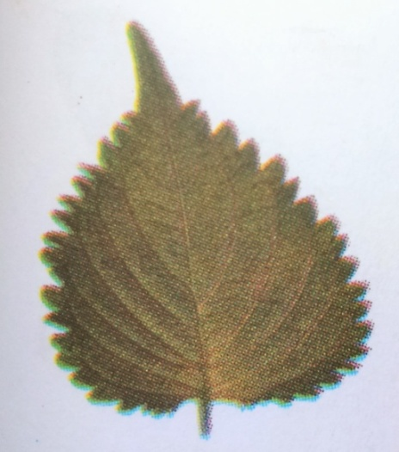
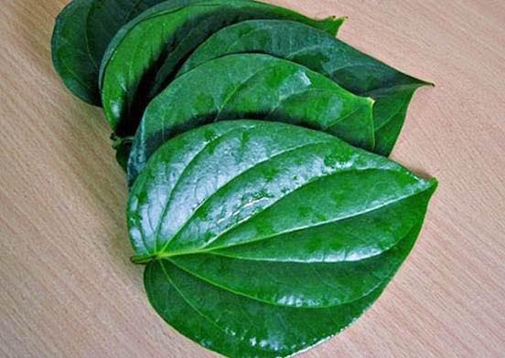
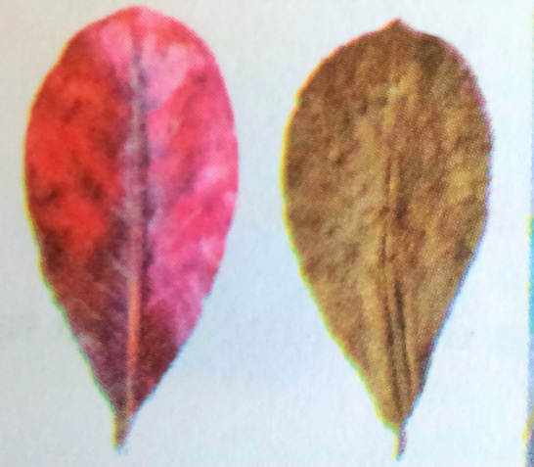

Thứ ba ngày 10 tháng 11 năm 2020
Mĩ Thuật
Chủ đề 4: Sáng tạo với những chiếc lá ( tiết 2)
1. Hoạt động 1: Hướng dẫn tìm hiểu
Lá tía tô
Lá trầu
không
Lá bàng
Lá hoa hồng

Slide 4
Thứ ba ngày 10 tháng 11 năm 2020
Mĩ Thuật
Chủ đề 4: Sáng tạo với những chiếc lá ( tiết 2)
-Từ những lá cây đó ta có thể tạo ra những sản phẩm gì?
Từ lá cây có thể tạo ra những bức tranh nghệ thuật

Slide 5
Thứ ba ngày 10 tháng 11 năm 2020
Mĩ Thuật
1. Hoạt động 1: Hướng dẫn tìm hiểu
Tìm hiểu một số sản phẩm tạo hình từ lá cây

Slide 6
GHI NHỚ:

Slide 7
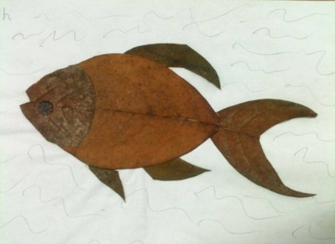
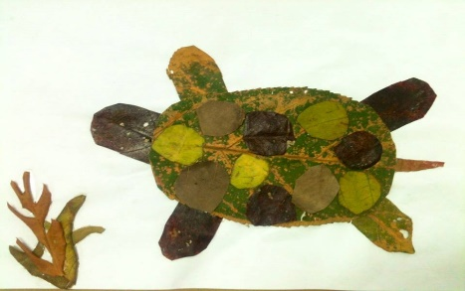
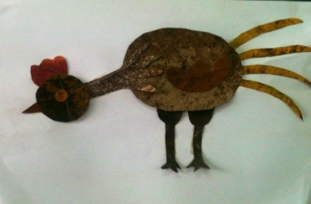
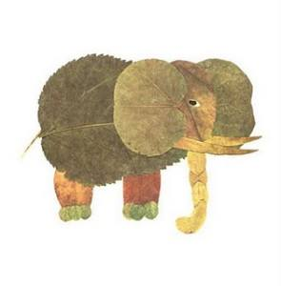

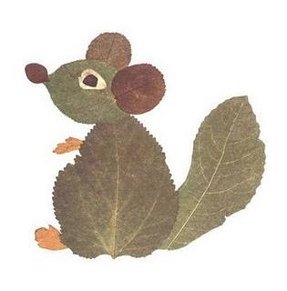
Cách 1: Tưởng tượng hình ảnh rồi tìm chọn lá cây có hình dáng, màu sắc phù hợp để tạo sản phẩm.
Thứ ba ngày 10 tháng 11 năm 2020
Hoạt động 1: Ôn lại cách thực hiện tạo hình sản phẩm từ chiếc lá
? Có mấy cách thực hiện khi tạo hình bằng lá cây?
Có 2 cách
Cách 2: Từ hình dáng của lá cây đã chọn, tưởng tượng ra hình ảnh sản phẩm và thực hiện tạo hình.

Slide 8
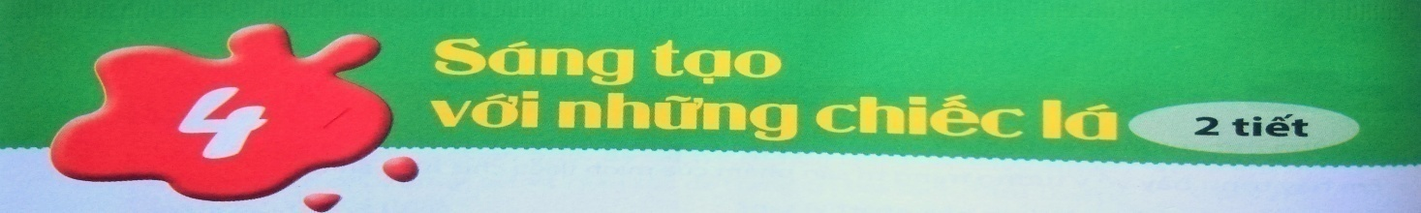
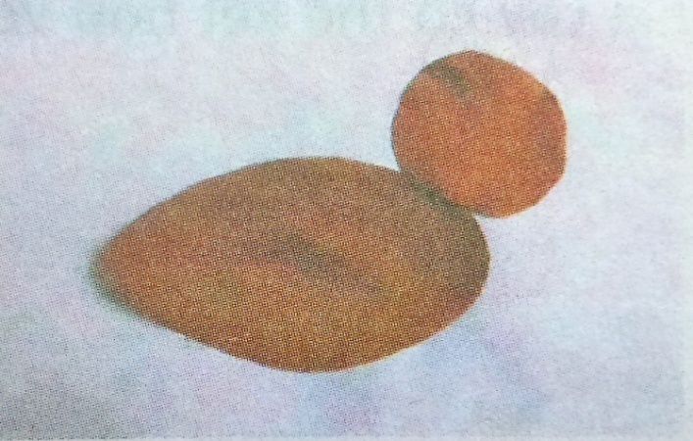
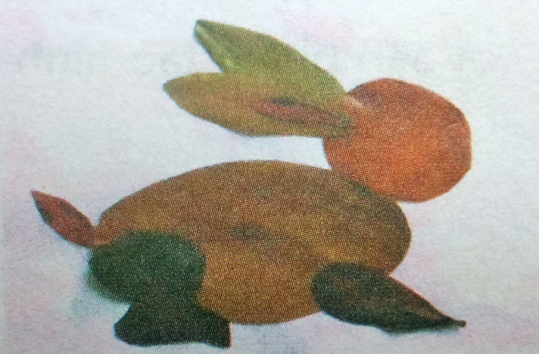
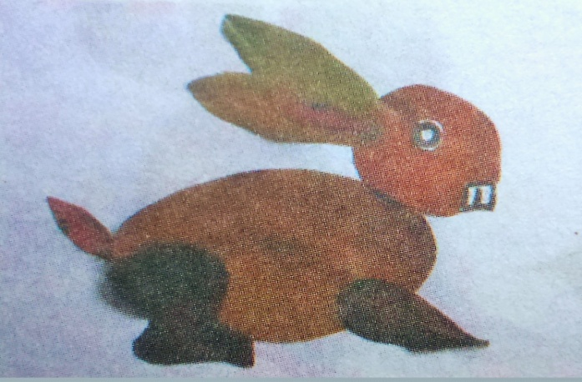
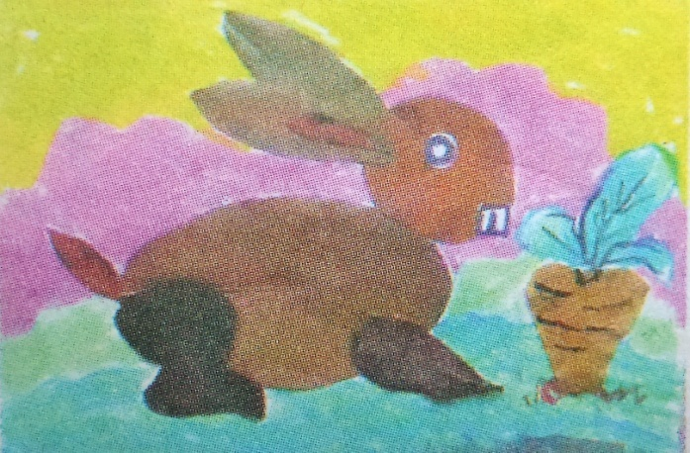
Thứ ba ngày 10 tháng 11 năm 2020
Mĩ Thuật
2. Hoạt động 2: Cách thực hiện
1. Làm những bộ phận chính trước
2. Làm những bộ phận phụ sau
3. Làm thêm các chi tiết nhỏ khác
4. Vẽ thêm màu ….

Slide 9
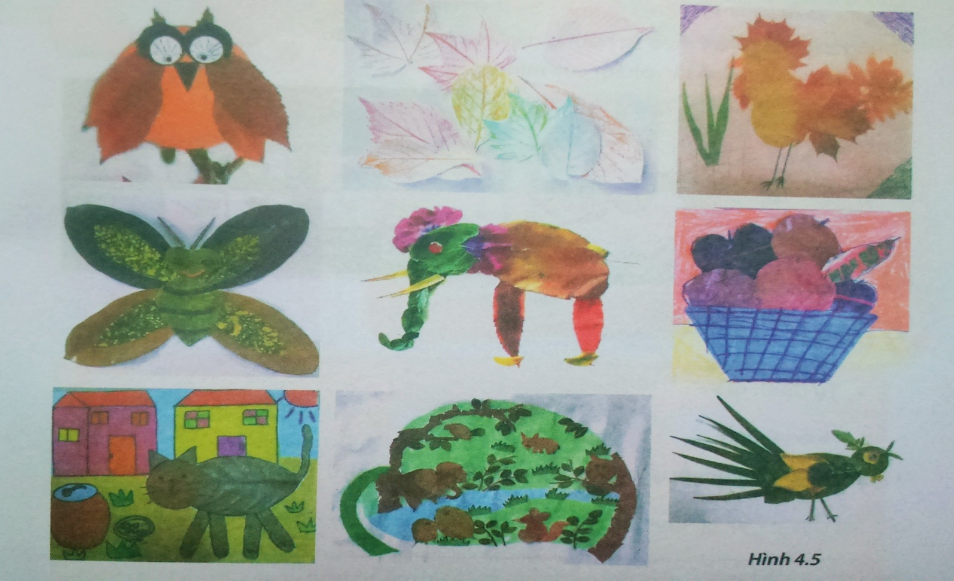
Thứ ba ngày 10 tháng 11 năm 2020
Mĩ Thuật
Một số bài tham khảo

Slide 10
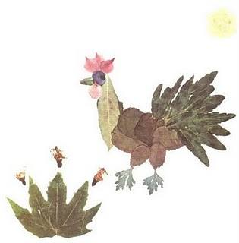
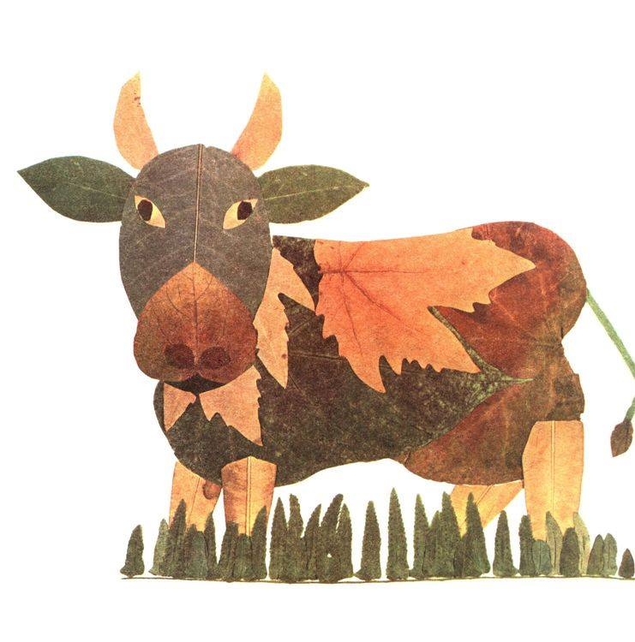

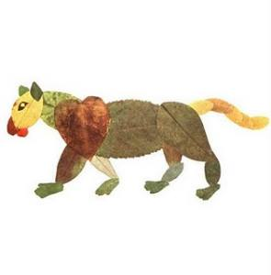
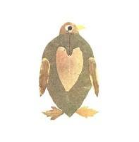
Thứ ba ngày 10 tháng 11 năm 2020
Mĩ Thuật
Một số bài tham khảo con thú

Slide 11
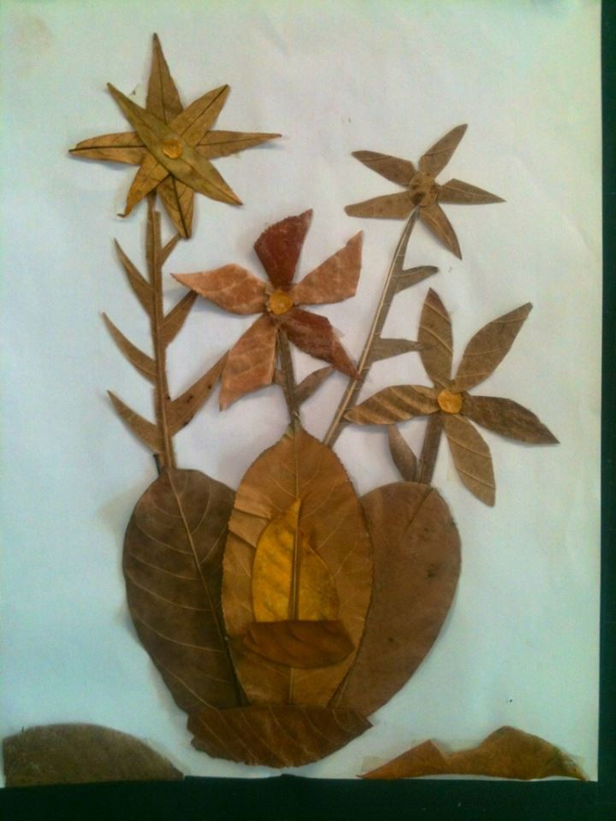
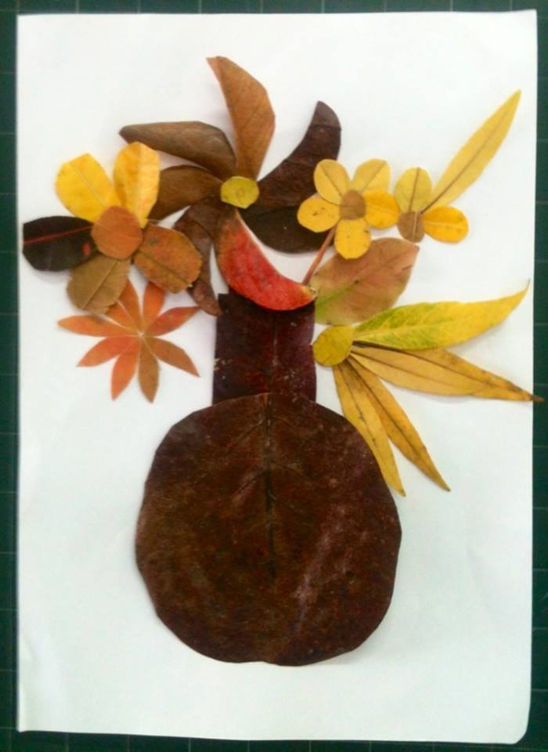
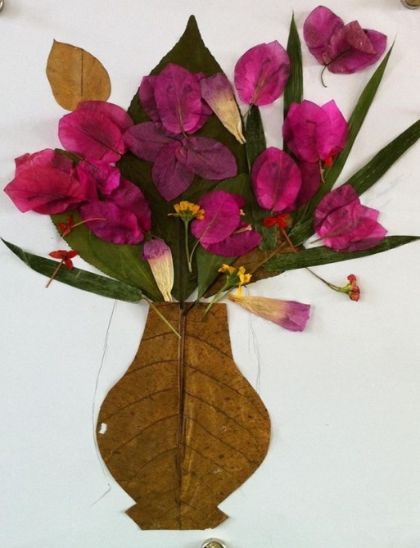
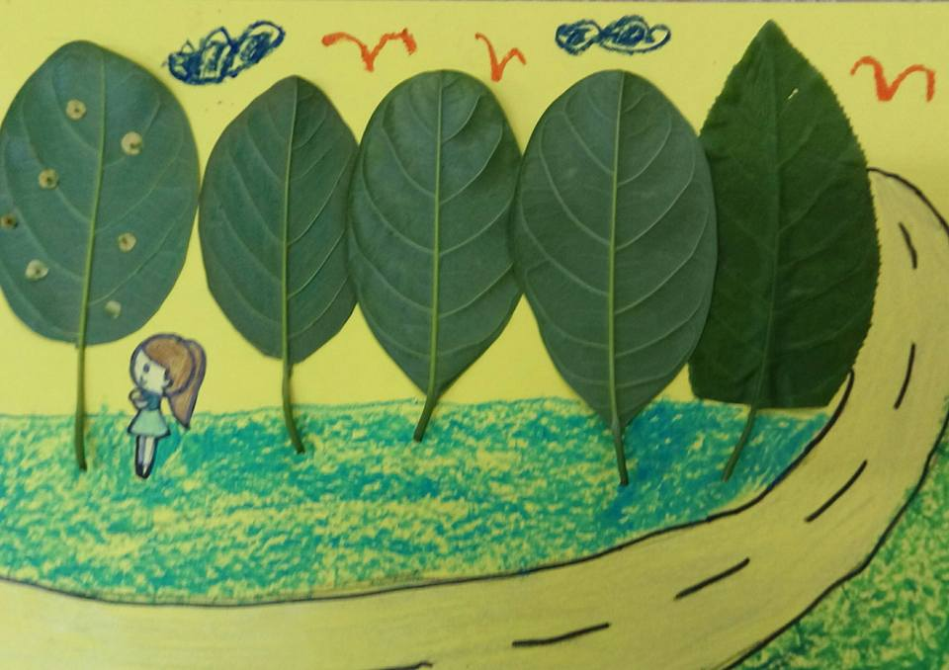
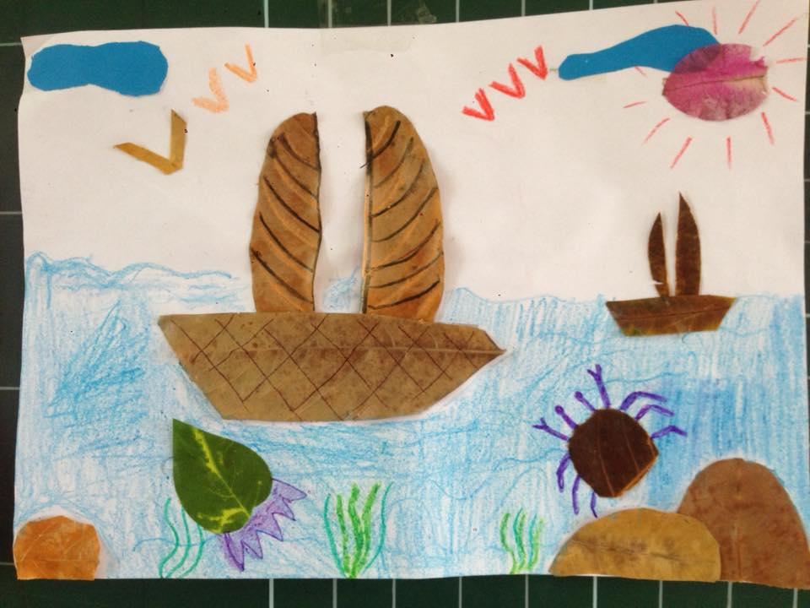

Slide 12
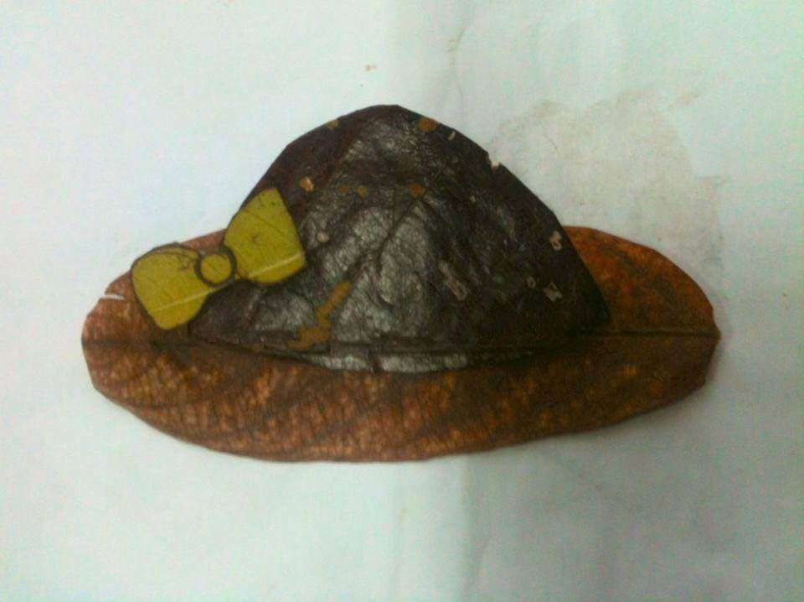
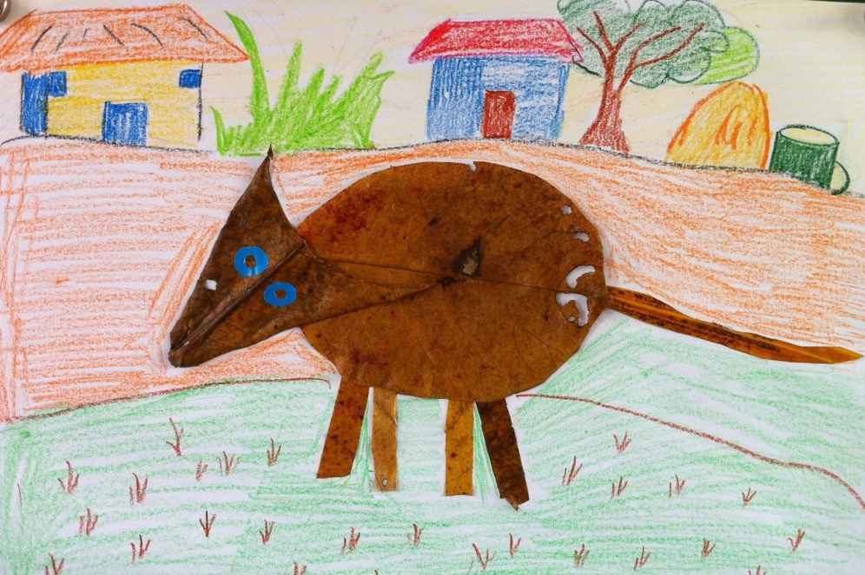

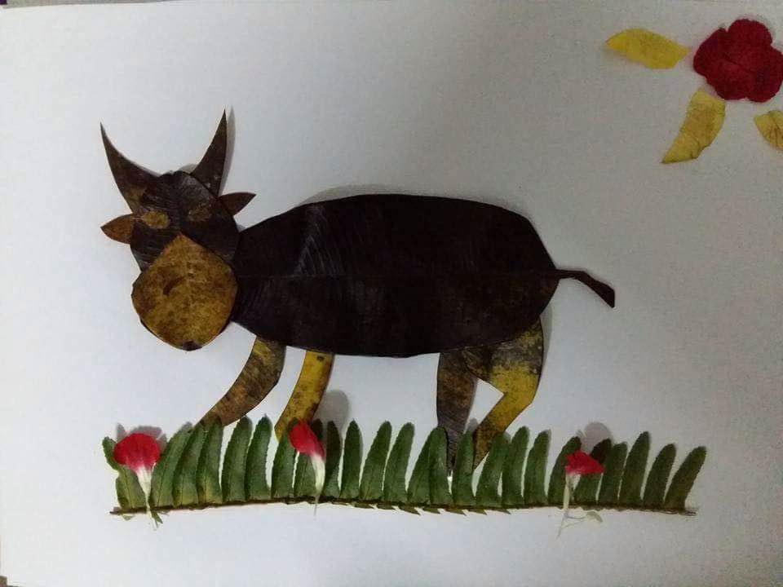
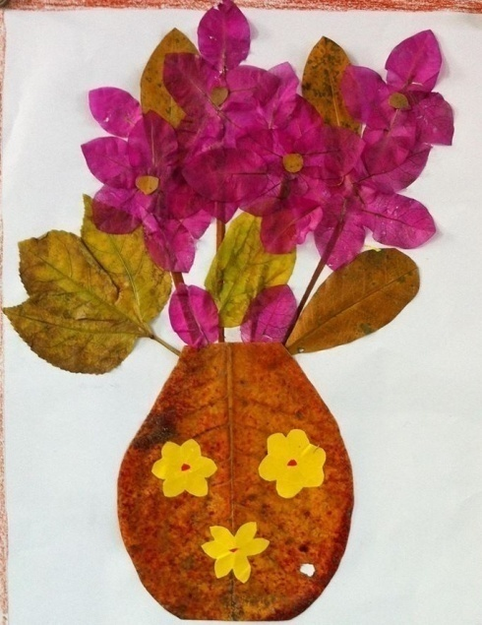
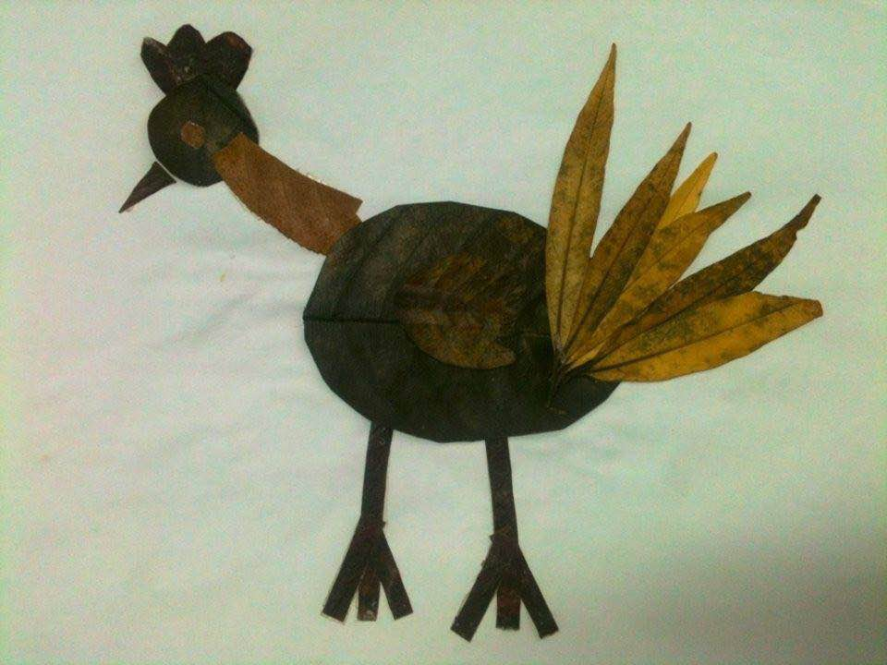
Một số bài tham khảo khác

Slide 13
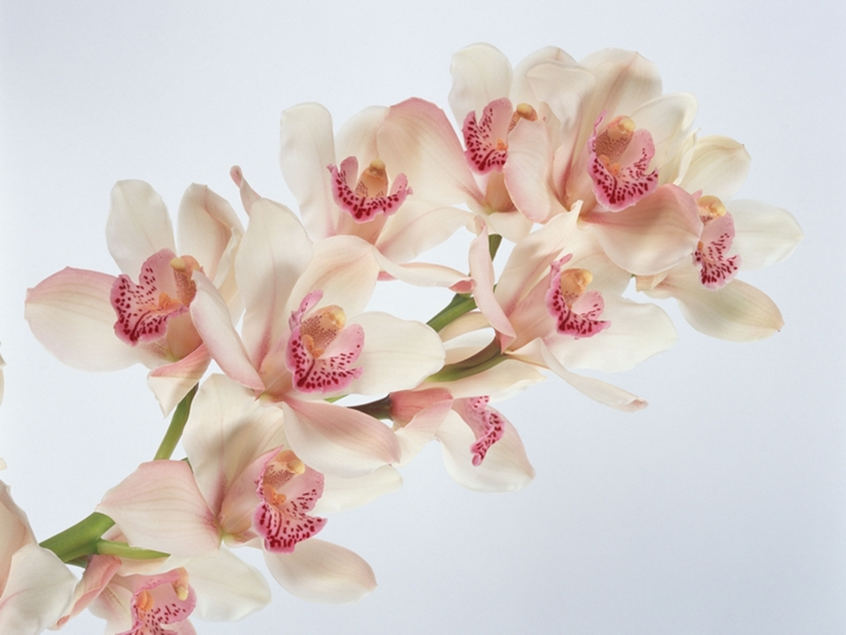
Dặn dò
Cất giữ bài cẩn thận, Giờ sau làm tiếp.
2. Chuẩn bị cho giờ học lần sau: Trưng bày sản phẩm.

Slide 14
Thứ ba ngày 10 tháng 11 năm 2020
Mĩ Thuật
1. Hoạt động 1:Hướng dẫn tìm hiểu
2. Hoạt động 2:Cách thực hiện
3. Hoạt động 3:Thực hành
  Em hãy sử dụng các loại lá cây đã chuẩn bị để tạo sản phẩm theo ý thích . ( Theo nhóm ) .
  ( Trình bày sản phẩm lên giấy A4 hoặc bìa cứng)

Slide 15

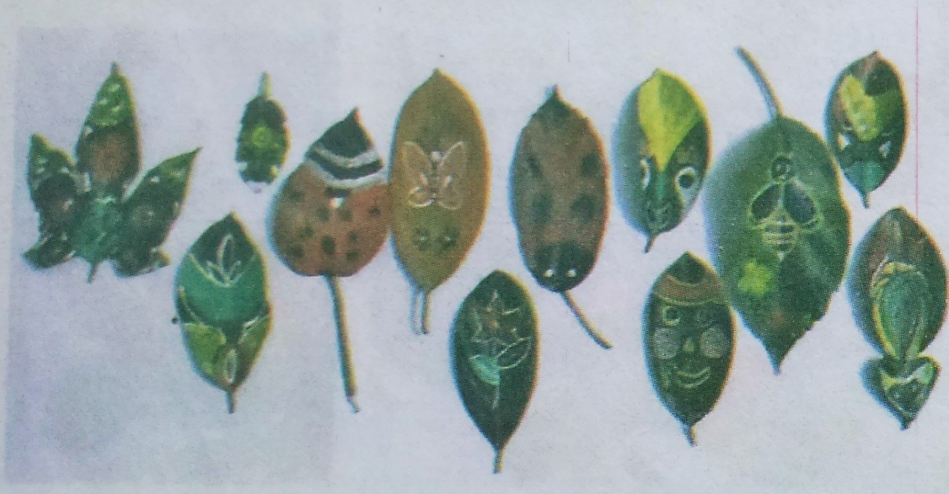
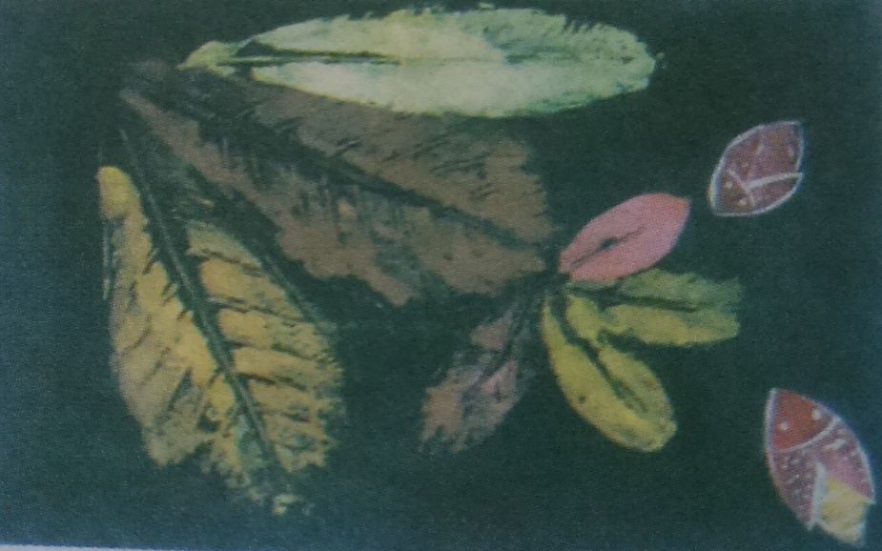
Thứ ba ngày 10 tháng 11 năm 2020
Mĩ Thuật
Các em có thể bôi màu vào lá cây rồi in trên giấy hoặc vẽ màu trang trí những chiếc lá khô để tạo thành một bức tranh

Slide 16


BÀI HỌC ĐẾN ĐÂY KẾT THÚC
KÍNH CHÚC QUÝ THẦY CÔ SỨC KHOẺ
CHÚC CÁC EM CHĂM NGOAN, HỌC GIỎI.

